Slide 1
第三章 UML类图简介
Java
设计模式
Java
设计模式
3.1 类(Class)_1
在UML中，使用一个长方形描述一个类的主要构成，将长方形垂直地分为三层 。
第1层是名字层，类名字是常规字形，表明该类是具体类，类名字是斜体字形，表明该类是抽象类。
第2层是变量层，也称属性层，列出类的成员变量及类型，格式是“变量名字：类型”。
第3层是方法层，也称操作层，列出类的方法及返回类型，格式是“方法名字（参数列表）：类型”。

Slide 2
Java
3.1 类(Class)_2
设计模式
Java
设计模式
Student
名字层
变量或方法的访问权限是
public的
名字前加
+
+name:String
#age:int
-money:double
变量层
protected的
#
private的
-
+setName(String):void
#printMess():void
+getAge():int
setAge(int):void
-getMoney();
友好的的
-
方法层

Slide 3
Java
3.2 接口（Interface）_1
设计模式
Java
设计模式
表示接口的UML图和表示类的UML图类似，使用一个长方形描述一个接口的主要构成，将长方形垂直地分为三层 。
第1层是名字层，接口的名字必须是斜体字形，而且需要用<<interface>>修饰名字，并且该修饰和名字分列在2行。
第2层是常量层，列出接口中的常量及类型，格式是“常量名字：类型”。
第3层是方法层，也称操作层，列出接口中的方法及返回类型，格式是“方法名字（参数列表）：类型”。

Slide 4
Java
3.2 接口（Interface)_2
设计模式
Java
设计模式
<<interface>>
Creator
名字层
常量或方法的访问权限是
名字前加
+MAX:int
常量层
public的
+
+factoryMethod():Product
方法层

Slide 5
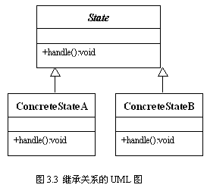
Java
3.3 泛化关系（Generalization）
设计模式
Java
设计模式
对于面向对象语言，UML中所说的泛化关系就是指类的继承关系。如果一个类是另一个类的子类，那么UML通过使用一个实线连接两个类的UML图来表示二者之间的继承关系，实线的起始端是子类的UML图，终点端是父类的UML图，但终点端使用一个空心的三角形表示实线的结束 。

Slide 6
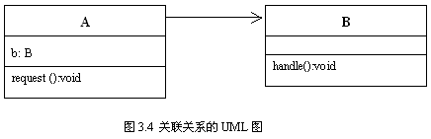
Java
3.4 关联关系（Association）
设计模式
Java
设计模式
如果A类中成员变量是用B类（接口）来声明的变量，那么A和B的关系是关联关系，称A关联于B。那么UML通过使用一个实线连A和B的UML图，实线的起始端是A的UML图，终点端是B的UML图，但终点端使用一个指向B的UML图的方向箭头表示实线的结束 。

Slide 7
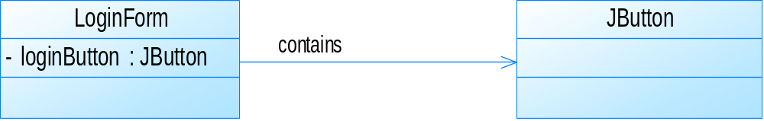
Java
3.4 关联关系（Association）
设计模式
Java
设计模式
单向关联
public class LoginForm { private JButton loginButton; …… } public class JButton { …… }

Slide 8
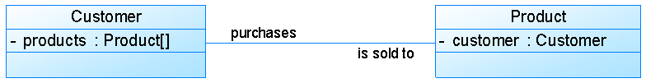
Java
3.4 关联关系（Association）
设计模式
Java
设计模式
双向关联
public class Customer { private Product[] products; …… } public class Product { private Customer customer; …… }

Slide 9
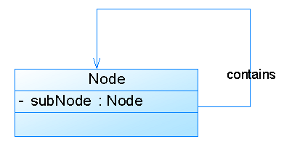
Java
3.4 关联关系（Association）
设计模式
Java
设计模式
自关联
public class Node { private Node subNode; …… }

Slide 10
Java
3.4 关联关系（Association）
设计模式
Java
设计模式
重数关联
重数性关联关系又称为多重性关联关系(Multiplicity)，
表示一个类的对象与另一个类的对象连接的个数。在UML
中多重性关系可以直接在关联直线上增加一个数字表示
与之对应的另一个类的对象的个数。
表示方式 | 多重性说明
1..1 | 表示另一个类的一个对象只与一个该类对象有关系
0..* | 表示另一个类的一个对象与零个或多个该类对象有关系
1..* | 表示另一个类的一个对象与一个或多个该类对象有关系
0..1 | 表示另一个类的一个对象没有或只与一个该类对象有关系
m..n | 表示另一个类的一个对象与最少m、最多n个该类对象有关系 (m<=n)

Slide 11
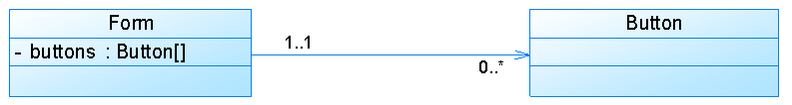
Java
3.4 关联关系（Association）
设计模式
Java
设计模式
多重数关联
public class Form { private Button buttons[]; …… } public class Button { … }

Slide 12
Java
3.5 聚合关系（Aggregation）
设计模式
Java
设计模式
    聚合关系(Aggregation)表示一个整体与部分的关系。
    通常在定义一个整体类后，再去分析这个整体类的组
    成结构，从而找出一些成员类，该整体类和成员类之
    间就形成了聚合关系。
    在聚合关系中，成员类是整体类的一部分，即成员对
    象是整体对象的一部分，但是成员对象可以脱离整体
    对象独立存在。在UML中，聚合关系用带空心菱形的直
    线表示。

Slide 13
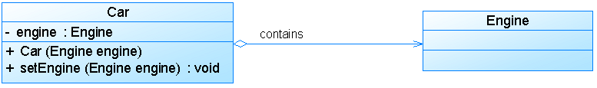
Java
3.5 聚合关系（Aggregation）
设计模式
Java
设计模式
public class Car { private Engine engine; public Car(Engine engine) { this.engine = engine; } public void setEngine(Engine engine) { this.engine = engine; } …… } public class Engine { …… }

Slide 14
Java
3.6 组合关系（Composition）
设计模式
Java
设计模式
    组合关系(Composition)也表示类之间整体和部分的关
    系，但是组合关系中部分和整体具有统一的生存期。
    一旦整体对象不存在，部分对象也将不存在，部分对
    象与整体对象之间具有同生共死的关系。
    在组合关系中，成员类是整体类的一部分，而且整体
    类可以控制成员类的生命周期，即成员类的存在依赖
    于整体类。在UML中，组合关系用带实心菱形的直线
    表示。

Slide 15
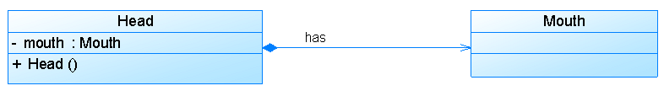
Java
3.6 组合关系（Composition）
设计模式
Java
设计模式
public class Head { private Mouth mouth; public Head() { mouth = new Mouth(); } …… } public class Mouth { …… }

Slide 16
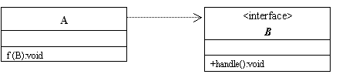
Java
3.7 依赖关系（Dependency）
设计模式
Java
设计模式
如果A类中某个方法的参数用B类（接口）来声明的变量或某个方法返回的数据类型是B类型的，那么A和B的关系是依赖关系，称A依赖于B。那么UML通过使用一个虚线连A和B的UML图，虚线的起始端是A的UML图，终点端是B的UML图，但终点端使用一个指向B的UML图的方向箭头表示虚线的结束。

Slide 17
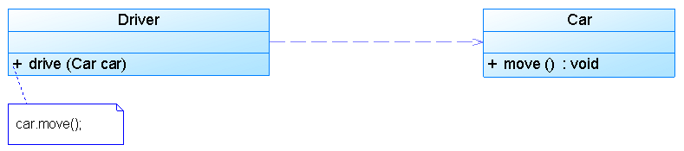
Java
3.7 依赖关系（Dependency）
设计模式
Java
设计模式
public class Driver { public void drive(Car car) { car.move(); } …… } public class Car { public void move() { ...... } …… }

Slide 18
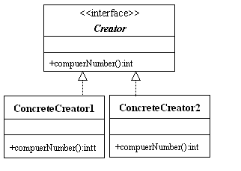
Java
3.8 实现关系（Realization）
设计模式
Java
设计模式
如果一个类实现了一个接口，那么类和接口的关系是实现关系，称类实现接口。UML通过使用虚线连接类和它所实现的接口，虚线起始端是类，虚线的终点端是它实现的接口，但终点端使用一个空心的三角形表示虚线的结束 。

Slide 19
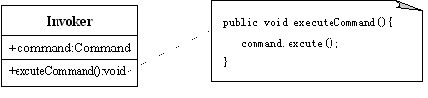
Java
3.9 注释（Annotation）
设计模式
Java
设计模式
UML使用注释为类图提供附加的说明。UML在一个带卷角的长方形中显示给出的注释，并使用虚线将这个带卷角的长方形和所它所注释的实体连接起来 。

